Slide 1
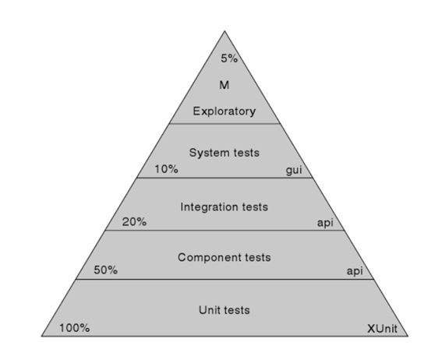
La Pirámide del Testing Automático⁽¹⁾
Menos retorno de la inversión
Más lento
Manual Exploratorio
Tests de Sistemas
Tests de integración
Tests de Componentes
Más retorno de la inversión
Tests Unitarios
Más rápido
(1) Referencia: [Cohn M] Succeeding with Agile: Software Development Using Scrum

